Slide 1
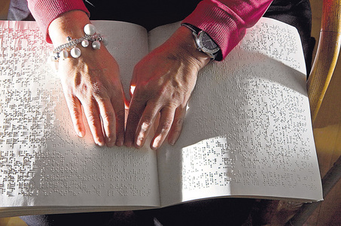
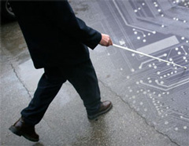
EDUKACE ŽÁKŮ SE ZRAKOVÝM POSTIŽENÍM
Zita Nováková
jaro 2011

Slide 2
Kontakt
Zita Nováková
znovakova@ped.muni.cz
pracovna 02009, Poříčí 9, 1. patro

Slide 3
Požadavky k absolvování předmětu
písemný test s výběrem otázek
termín dohodou, květen-červen 2011

Slide 4
Organizace semináře
8:00-10:00
  úvod do oboru oftalmopedie se zřetelem na žáka střední školy
10:15-12:00
  formy vzdělávání, vzdělávání a poradenství u jedinců se ZP, vysokoškolská podpora
12: 15-14:20
  kompenzační pomůcky, intervence u osob starších 15 let, sociální rehabilitace

Slide 5
Okruhy a výběr z literatury
Studijní materiály předmětu a hromadný e-mail
HAMADOVÁ, P.; KVĚTOŇOVÁ, L.; NOVÁKOVÁ, Z. Oftalmopedie. Texty k distančnímu vzdělávání. Paido: Brno, 2007.
FINKOVÁ, D.; LUDÍKOVÁ, L.; RŮŽIČKOVÁ, V. Speciální pedagogika osob se zrakovým postižením. Olomouc: UP Olomouc, 2007.
KEBLOVÁ, A. Integrované vzdělávání dětí se zrakovým postižením. Praha: Septima, 1998.
KVĚTOŇOVÁ-ŠVECOVÁ L. Oftalmopedie. Brno: Paido, 2000.
MÜLLER, O. Dítě se speciálními vzdělávacími potřebami v běžné škole. Olomouc: VUP, 2001.
VÁGNEROVÁ, M. Oftalmopsychologie dětského věku. Praha: Karolinum, 1995.
SMÝKAL, J. Tyflopedické kalendárium nebo Tyflopedický lexikon jmenný. Brno: Technické muzeum, 2007.

Slide 6
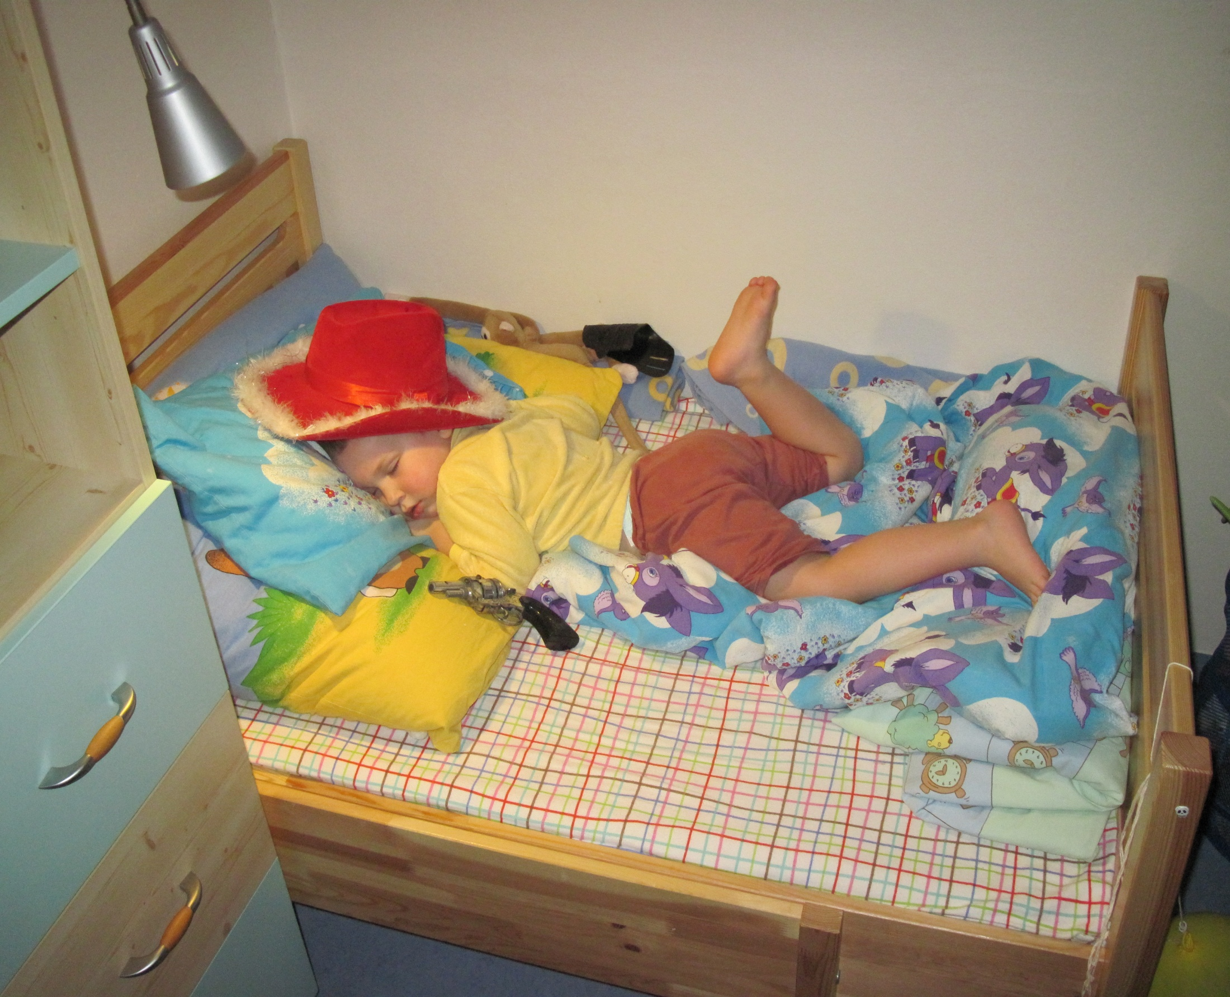


Slide 7
Úvod
Na světě
  374 mil. osob se zrakovým postižením
  45 mil. nevidomých
  87% z rozvojových zemí_{(www.who.int)}
ČR
  60-100 tis. osob se zrakovým postižením
  7-12 tis. nevidomých
  60% nad 60 let_{(Finková et al., 2007)}

Slide 8
Jedinec se zrakovým postižením
jedinec se zrakovým postižením
  trpí oční vadou či chorobou, kdy po optimální korekci má narušeno zrakové vnímání tak, že mu činí problémy v běžném životě

Slide 9
Paradigma oftalmopedie
oftalmopedie (Brno), tyflopedie (Olomouc, Praha)
speciální pedagogika osob se zrakovým postižením
oftalmopedie
  obor speciální pedagogiky, zabývající se výchovou, vzděláváním a rozvojem osob se zrakovým postižením

Slide 10
Cíl a struktura oftalmopedie
Cíl oftalmopedie
  nejvyšší stupeň socializace a zajištění adekvátních podmínek pro edukaci, přípravu na povolání, pracovní zařazení a plnohodnotné společenské uplatnění =
Struktura oftalmopedie
  různá hlediska
Spolupráce s ostatními vědami

Slide 11
Historie péče o osoby se zrakovým postižením

Slide 12
Vzdělávání ve světě
Pařížský ústav – r. 1784
  Valentin Haűy
  narozen 13. 11. 1745
  řemesla, hudba, nauka
  spoluzakladatel ostatních evropských ústavů
Vídeňský ústav - r. 1804
  Johann. W. Klein
  začínal s jedním žákem

Slide 13
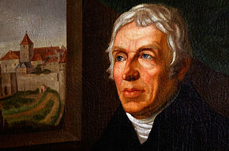
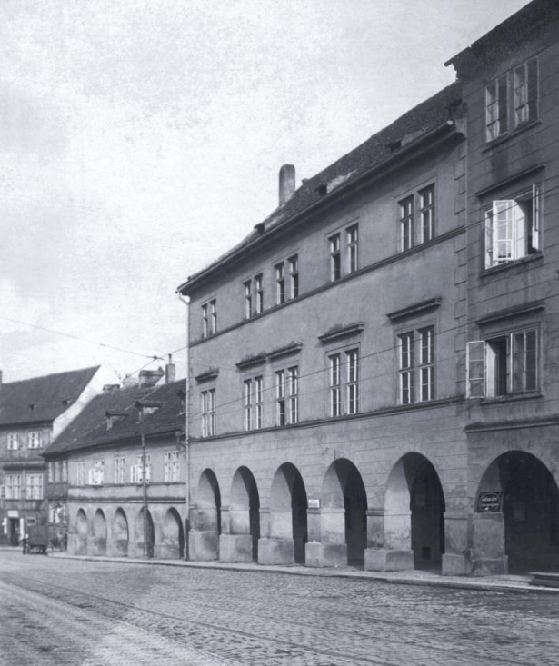
Vzdělávání v českých zemích I
Hradčanský ústav – r. 1807
  Aloys Klár - filolog a vysokoškolský učitel
Klárův ústav – r. 1832 – pro dospělé, příprava na řemesla
  syn Alois Pavel Klár
  vnuk Rudolf Mária Klár (založil MŠ pro nevidomé děti)

Slide 14
Vzdělávání v českých zemích II
Ústav v Brně – r. 1835 → Moravskoslezský ústav (1843/1846)
  Jan Nepomuk František Rafael Beitl
Deylův ústav – r. 1910
  lékař Jan Deyl → Konzervatoř Jana Deyla a střední škola pro zrakově postižené
  vyučováno v ČJ

Slide 15
PÍSMO – RELIÉFNÍ LATINKA
vyřezávaná latinka do dřeva rydlem (16. stol.)
hustý inkoust, vosková podložka, šablona
Valentin Haűy - reliéfní latinka i zkratkopis
Johann Wilhelm Klein
  jehlová/propichovaná latinka (1809)

Slide 16
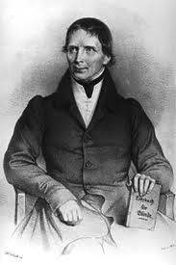
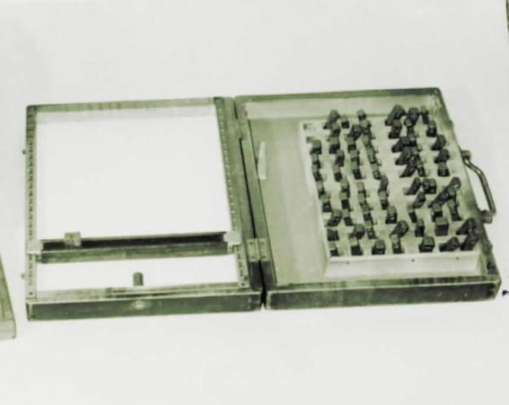
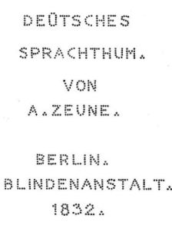
Kleinova propichovaná latinka (1809)

Slide 17
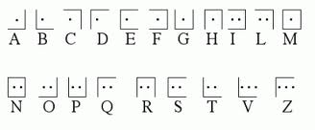
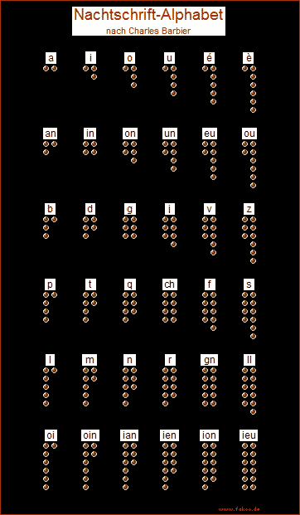
PÍSMO- RELIÉFNÍ BODY
Francesco Lana Terzi
  italský mnich (17. stol.)
  reliéfní linie a body
Charles Barbier
  r. 1815 – návrh na tzv. noční písmo
  12 bodů

Slide 18
Louis Braille (1809-1852)
  nevidomý, chovanec Pařížského ústavu
  r. 1825 - soutěž o hudební notaci – šestibodový notopis
  vycházel z písma Charlese Barbiera
  1827/1829 - předložil ucelené písmo
  rozměry pro bříško ukazováku, možné použít v mnoha jazycích, notopis, matematický zápis
  r. 1850 - písmo přijato v ústavu, celosvětově až ve 20. stol.

Slide 19
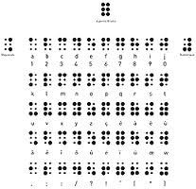
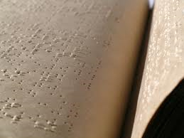
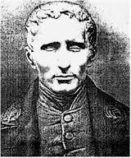
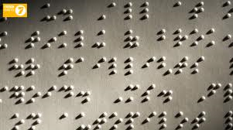

Braillovo písmo

Slide 20
Klasifikace osob se zrakovým postižením a charakteristika skupin osob

Slide 21
Různá kritéria pro klasifikace
stupeň zrakového postižení
doba a příčina vzniku
postižení zrakových funkcí
místo poškození

Slide 22
Stupeň zrakové vady
  podle binokulární zrakové ostrosti do dálky s optimální korekcí
  podle rozsahu zorného pole

Slide 23
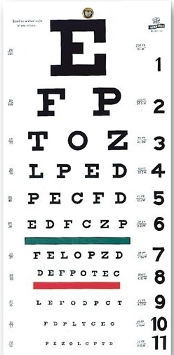
Zraková ostrost
Visus centralis neboli centrální zraková ostrost
schopnost oka jasně a ostře vnímat předměty a jejich detaily
k vyšetření slouží optotypy
správný vizus 6/6=1

Slide 24
Zorné pole
zorné pole je součet všech bodů, které se zobrazují na sítnici při fixujícím oku
překrývání obou očí v rozsahu 60˚ překrývají → prostorové vidění
Amslerova mřížka, perimetr

Slide 25
Klasifikace osob dle stupně zrakového postižení
podle WHO rozlišujeme pět kategorií zrakového postižení
Stupně zrakového postižení podle zrakové ostrosti
1) Slabozrakost lehká a střední | 6/18 | 6/60
2) Slabozrakost těžkého stupně | 6/60 | 3/60
3) Těžce slabý zrak | 3/60 | 1/60
4) Praktická nevidomost obou očí | 1/60 | světlocit se správnou projekcí
5) Úplná nevidomost obou očí | světlocit s chybnou projekcí | úplná ztráta světlocitu

Slide 26
Osoby slabozraké
omezení a deformace zrakové percepce
problémy s poznáváním a sociálními vztahy
problémy v samostatném pohybu a prostorové orientaci
velký důraz na reedukace, korekce, optika
výuka – zraková hygiena, omezení námahy, zvětšené písmo, úprava osvětlení , optické pomůcky

Slide 27
Osoby s těžce slabým zrakem/ zbytky zraku
rozpoznávají prsty před očima s brýlovou korekcí, s pomůckami čtou plakátové písmo
dvě skupiny
  inklinující k využívání kompenzačních smyslů
  Inklinující využívání zraku
maximální reedukace zraku!!!
při POSP – bílá hůl
výuka - osvojení obou technik čtení a psaní

Slide 28
Osoby nevidomé
problémy se zrakovými informacemi, informace získávají kompenzačními smysly
problémy s poznávacími procesy, grafickým výkonem, socializací, POSP
kompenzace verbálně – verbalismus
výuka – zaměřena také na oblasti specifických dovedností
  kompenzační smysly
  Braillovo písmo
  výcvik POSP
  kompenzační pomůcky
  sociální dovednosti včetně sebeobslužných

Slide 29
Etiologie zrakových vad
ČR - 60-100 tis. osob se zrakovým postižením, 10% nevidomých, 60% nad 60 let
podle doby vzniku
  Vrozené a dědičné
    Exogenní
    Endogenní (dědičné) - 20% vrozených vad
  Získané
    Celková onemocnění
    Úrazy

Slide 30
Refrakční vady
samostatně nebo součást jiných očních chorob
těžká krátkozrakost (myopia gravis) – myopie od -8 D a více, doprovázena dalšími projevy a problémy

Slide 31
Retinopatie nedonošených
(ROP)
ve vyspělých zemích – vedoucí pozice v příčině slepoty dětí
onemocnění předčasně narozených dětí umístěných v inkubátoru
nezralá sítnice reaguje na hypoxii – po vysazení kyslíku v inkubátoru, následek pneumopatií, krvácení v sítnici a sklivci

Slide 32
Sítnicové degenerace v dětském věku
nezánětlivá onemocnění sítnice – vrozené, získané (můžeme sem řadit i ROP)
pigmentová degenerace sítnice
  dědičná, zač. jako šeroslepost, zužování zorného pole, v dospělosti slepota
juvenilní makulární degenerace
  dědičné, projevuje se v dětství
  poškození centrálního vidění (skotom)
  periferní vidění zachováno

Slide 33
Šedý zákal
Katarakta
zákal oční čočky, totální nebo částečný
kongenitální katarakta
  součást syndromů, dědičnost, vrozené příčiny
sekundární katarakta/v pozdějším věku - nejčastější příčina slepoty v rozvojových zemích

Slide 34
Zelený zákal
Glaukom
jedna z nejčastějších příčin slepoty ve vyspělých zemích
zvýšený nitrooční tlak, zhoršená výživa zrakového nervu, tlak na čočku - zkalená
ztráta periferního vidění, následně i centrální zrakové ostrosti
kongenitální glaukom – dědičný, vrozený

Slide 35
Atrofie zrakového nervu
funkční porucha
degenerace nervové tkáně zrakového nervu
dědičnost, úraz, tumory, postižení CNS, intoxikace
často součást kombinovaného postižení, DMO, LMD
snížení zrakové ostrosti od slabozrakosti až po nevidomost, nystagmus, ztráta barvocitu

Slide 36
Nystagmus
bezděčné rytmické pohyby očí v jednom nebo více pohledových směrech
porucha inervace okohybných svalů
vrozený nystagmus
  neurologická odpověď na zhoršenou nebo úplnou nemožnost fixace
  katarakta, ROP, albinismus, atrofie

Slide 37
Albinismus
vrozená dědičná vada
nedostatek melaninu v těle i v očích
pigment chybí i v duhovce
zraková ostrost snížena na slabozrakost
nystagmus, světloplachost

Slide 38
Simulace

